Slide 1
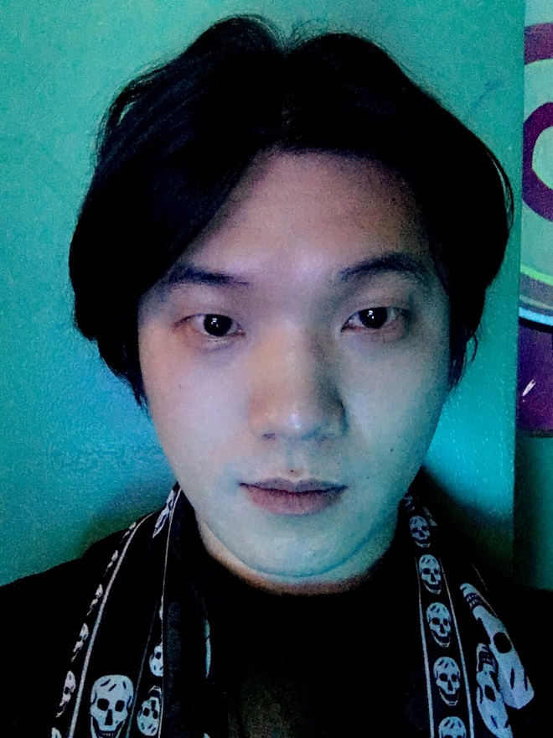

2016 하반기 신규입사자 소개
이 름 | 황병대 | 주업무 | Windows Dev
나 이 | 29세 | 취 미 | 게임, 드라마, 노래, 농구
소 속 | 문서보안사업부 개발1팀 | 특 기 | 기획/분석
지란인이 된 소감 | 입사 전 ‘순기능＇이란 핵심가치를 보고 멋지다 생각했습니다. 지금은 제가 그 cool한 가치관을 가진 곳에 들어와 감사할 따름입니다ㅁㅁㅁ. 아비사사사ㅁㅁㅁㅁㅁㅁㅁㅁㅁㅁ
앞으로의 각오와 하고 싶은 말 | 5년 후엔 신제품 기획/개발에 참여하고 10년 후엔 책도 쓰고 제가 만든 제품을 교육하러 다니는 모습을 그립니다. 바른 자세를 통해 원하는 모습을 이루도록 노력하겠습니다.

Slide 2
2016 하반기 신규입사자 소개
이 름 | 황병대 | 주업무 | Windows Dev
나 이 | 29세 | 취 미 | 게임, 드라마, 노래, 농구
소 속 | 문서보안사업부 개발1팀 | 특 기 | 기획/분석
지란인이 된 소감 | 입사 전 ‘순기능＇이란 핵심가치를 보고 멋지다 생각했습니다. 지금은 제가 그 cool한 가치관을 가진 곳에 들어와 감사할 따름입니다ㅁㅁㅁ. 아비사사사ㅁㅁ
앞으로의 각오와 하고 싶은 말 | 5년 후엔 신제품 기획/개발에 참여하고 10년 후엔 책도 쓰고 제가 만든 제품을 교육하러 다니는 모습을 그립니다. 바른 자세를 통해 원하는 모습을 이루도록 노력하겠습니다.

Slide 3
2016 하반기 신규입사자 소개
이 름 | 황병대 | 주업무 | Windows Dev
나 이 | 29세 | 취 미 | 게임, 드라마, 노래, 농구
소 속 | 문서보안사업부 개발1팀 | 특 기 | 기획/분석
지란인이 된 소감 | 입사 전 ‘순기능＇이란 핵심가치를 보고 멋지다 생각했습니다. 지금은 제가 그 cool한 가치관을 가진 곳에 들어와 감사할 따름입니다ㅁㅁㅁ. 아비사사사ㅁㅁ
앞으로의 각오와 하고 싶은 말 | 5년 후엔 신제품 기획/개발에 참여하고 10년 후엔 책도 쓰고 제가 만든 제품을 교육하러 다니는 모습을 그립니다. 바른 자세를 통해 원하는 모습을 이루도록 노력하겠습니다.

